Slide 1

6^{ая} международная конференция «Триггерные эффекты в геосистемах»
Институт динамики геосфер РАН, 21-24 июня 2022 г. Москва, Россия
Триггерный эффект генерации геомагнитных возмущений ионизирующим излучением солнечных вспышек.
В.М. Сорокин, А.К. Ященко
Институт земного магнетизма, ионосферы и распространения радиоволн им. Н.В. Пушкова РАН (ИЗМИРАН), г. Москва, г. Троицк
Проведен анализ магнитограмм во время солнечной вспышки, на которых наблюдается колебательный режим возмущения геомагнитного поля. Развита модель формирования этих колебаний с периодами (5 – 10) минут в результате импульсного выделения энергии ионосферного тока во время солнечной вспышки. Триггером является ионизирующее излучение, которое поглощается в нижней ионосфере. Импульсное выделение энергии генерирует акустико-гравитационную волну, распространение которой в ионосфере генерирует колебания магнитного поля. Проведен расчет временной зависимости магнитного поля, результаты которого сопоставлены с магнитограммами.

Slide 2
Результаты исследования геомагнитных эффектов солнечных вспышек (geomagnetic solar flare effect Sfe) в течении Международного Геофизического Года (IGY).
Nagata, 1966.
Кратковременные всплески вариаций геомагнитного поля на солнечной полусфере возникают в результате увеличения концентрации электронов и ионов в нижней ионосфере под действием ионизирующего излучения солнечных вспышек.

Slide 3
Примеры регистрации короткопериодных геомагнитных пульсаций, связанных с солнечными вспышками
Kato Y, et al., 1959.
Pintér S. 1968.

Slide 4
Длиннопериодные пульсаций геомагнитного поля регистрируемые вслед за внезапным расширением магнитосферы в результате уменьшения плотности плазмы в солнечном ветре во время магнитной бури 22.03.1979.
Parkhomov et al., 1998.
Две группы спектров:
Спектральный максимум
f = (2.2-2.5)мГц - (450-400)с.
Колебания магнитопаузы
2. Спектральный максимум
f = (4.5-5.5)мГц - (230-180)с.
Магнитосферные резонансы

Slide 5
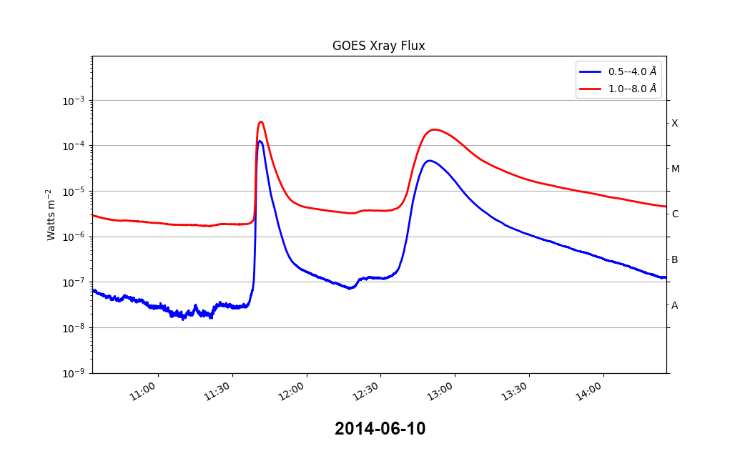
Две солнечные вспышки классов Х2.2 и Х1.5, которые наблюдались 10.06.2014 года.
https://umbra.nascom.nasa.gov/goes/fits
UT

Slide 6
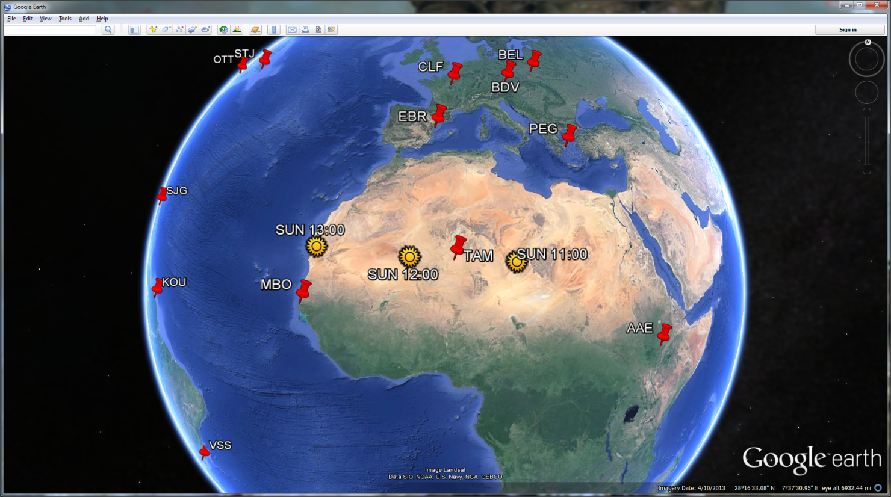
Геомагнитные станции на освещенном полушарии:
TAM, EBR, MBO, PEG, CLF, BDV
https://www.intermagnet.org/index-eng.php

Slide 7
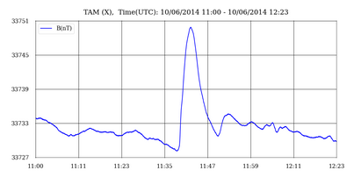
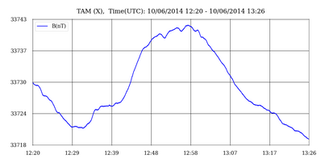
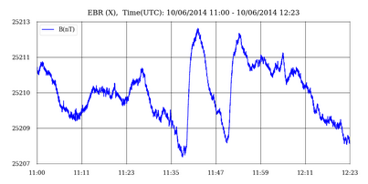
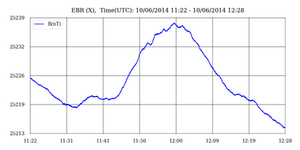
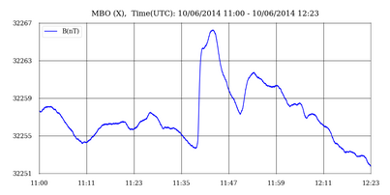
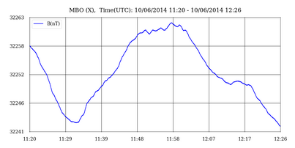
1я вспышка
2я вспышка

Slide 8
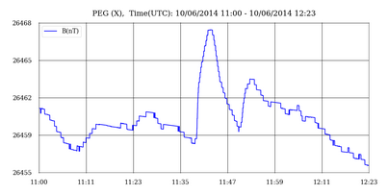
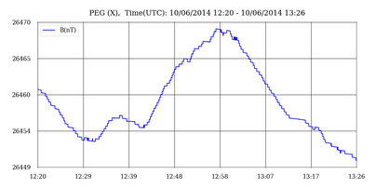
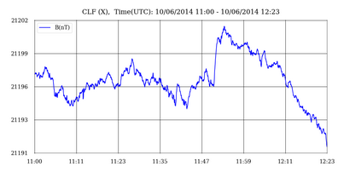
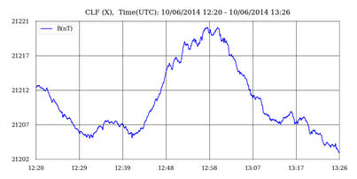
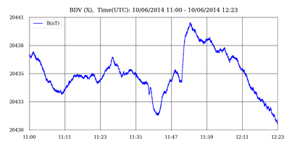
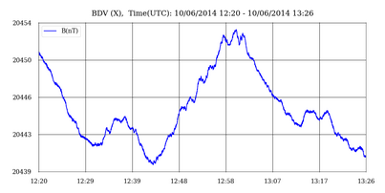
1я вспышка
2я вспышка

Slide 9
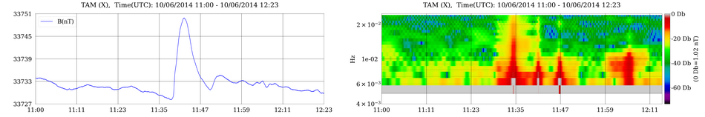
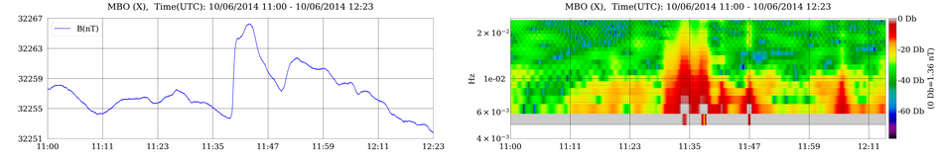
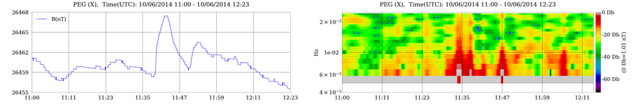
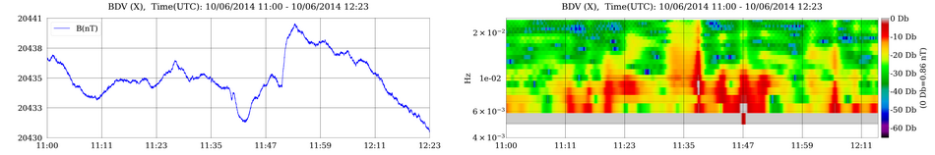
1я вспышка. Максимум излучения в 11.42 UT

Slide 10
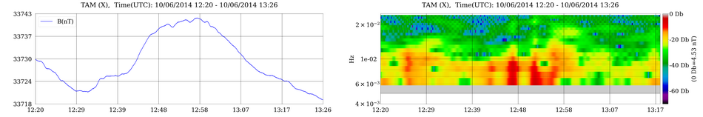
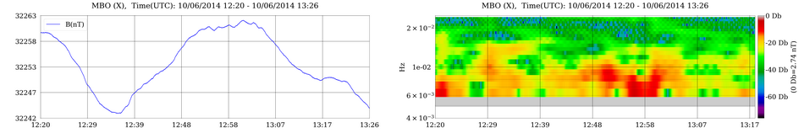
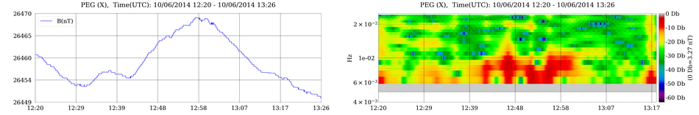
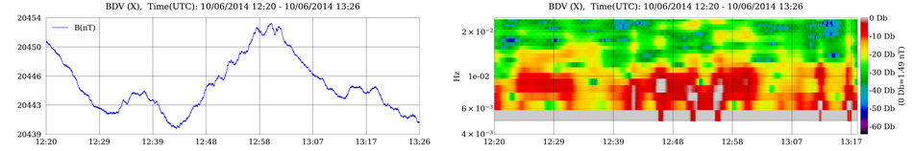
2я вспышка. Максимум излучения в 12.52

Slide 11
Нагрев ионосферы излучением солнечной вспышки
Изменение концентрации электронов
Скорость ионизации
Объемная плотность мощности источника тепла
Дж⁻¹

Slide 12
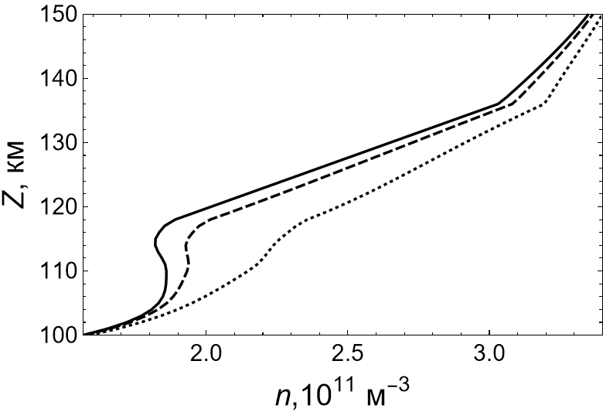
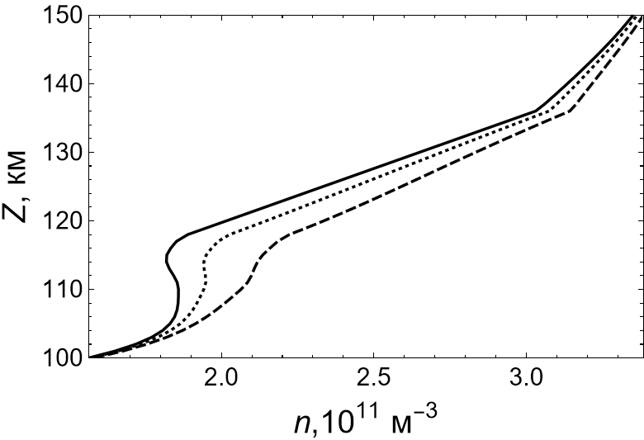
Изменение концентрации электронов в ионосфере под действием ионизирующего излучения солнечной вспышки.
Левая панель – первая вспышка, правая панель – вторая вспышка.
Сплошная, штриховая и пунктирная линии соответствуют моментам времени t=0 (невозмущенная концентрация электронов), t=50 c, t=200 с.

Slide 13
Генерация АГВ источником тепла и силой Ампера в нижней ионосфере
Сила Ампера
Скорость газа АГВ в ионосфере

Slide 14
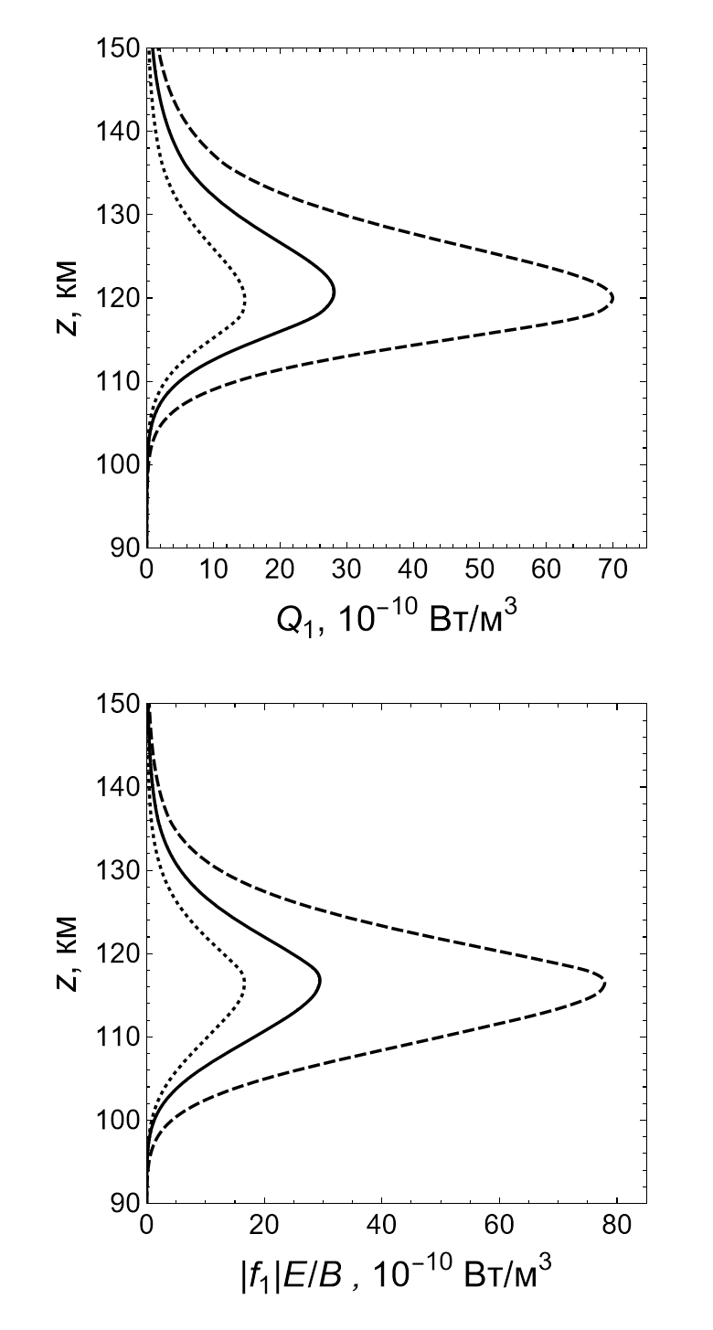
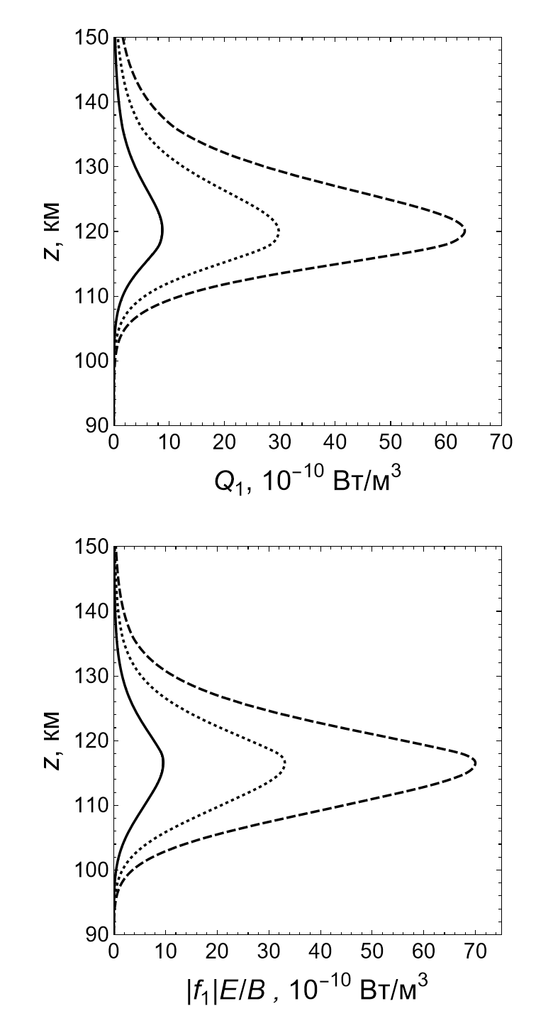
Высотная зависимость объемной плотности мощности источника тепла и силы Ампера, возникающего в результате поглощения излучения солнечной вспышки
Левая панель – первая вспышка, правая панель – вторая вспышка.
Сплошная, штриховая и пунктирная линии соответствуют моментам времени t=50 c, t=200 c, t=400 с.

Slide 15
Триггерный механизм генерации геомагнитных возмущений.
Поток тепловой энергии, выделившийся в ионосфере в результате поглощения энергии излучения.
Возмущение концентрации электронов для короткой вспышки
Возмущение концентрации электронов для длинной вспышки
Для оценки выбраны следующие значения величин
Плотность потока энергии возникающего источника тепла в нижней ионосфере превышает плотность потока энергии солнечной вспышки, поглощенной в нижней ионосфере.

Slide 16
Возмущение магнитного поля генерируемого вспышкой в нижней ионосфере
Компоненты поля на поверхности Земли

Slide 17
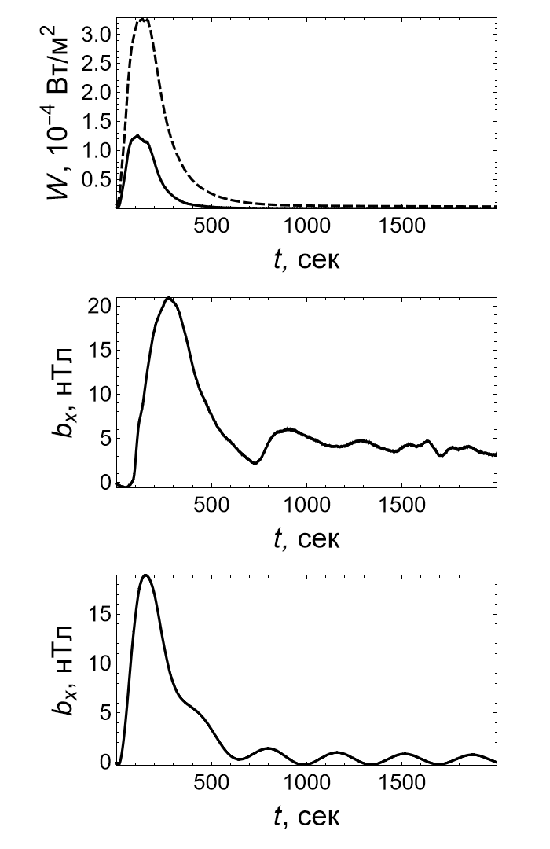
Результаты расчета геомагнитного возмущения, генерируемого поглощением излучения первой солнечной вспышки.
Верхняя панель – поток излучения.
Средняя панель – магнитограмма.
Нижняя панель – результаты расчета.

Slide 18
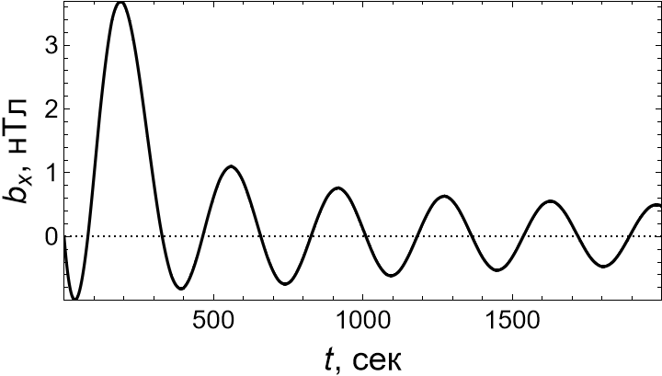
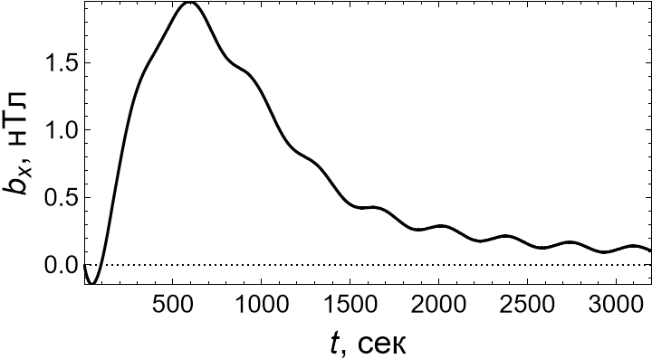
Результаты расчета геомагнитных возмущений, генерируемых импульсом АГВ, возникающим в результате поглощения излучения солнечных вспышек.
Левая панель – возмущения магнитного поля в результате генерации АГВ излучением первой вспышки с коротким фронтом нарастания его потока порядка 100с.
Правая панель – возмущения магнитного поля в результате генерации АГВ излучением второй вспышки с длинным фронтом нарастания его потока порядка 700с.

Slide 19
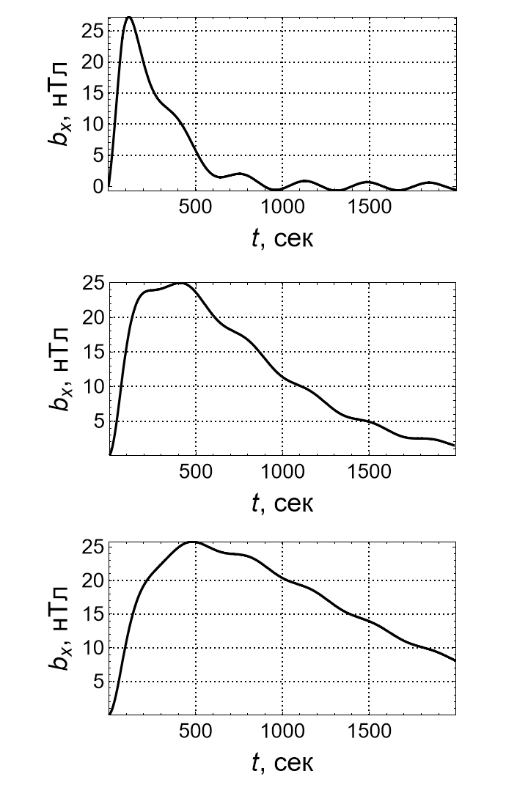
Моделирование зависимости формы возмущения магнитного поля от времени фронта нарастания потока излучения солнечной вспышки.
Выбрана зависимость плотности потока излучения от времени
Максимум плотности потока мощности излучения
достигается при
Выбрано значение
Результаты расчетов сверху вниз:

Slide 20
Заключение
Анализ магнитограмм показал, что поглощение ионизирующего излучения солнечной вспышки в нижней ионосфере сопровождается возникновением возмущений геомагнитного поля с периодами 5 – 10 мин.
Поглощение излучения сопровождается генерацией АГВ источником тепла и силы Ампера, возникающим под действием возмущения электрического тока в нижней ионосфере.
Распространение импульса АГВ в ионосфере формирует колебания геомагнитного поля с периодами 5 – 10 мин.
Триггерный механизм генерации колебаний – выделяющаяся энергия в нижней ионосфере значительно превышает поглощенную энергию излучения солнечной вспышки.
Амплитуда колебаний геомагнитного поля убывает с ростом длительности импульса излучения.

Slide 21
Спасибо за внимание!

